Slide 1
Duomenų bazės

Slide 2

DB ir SQL
DB- database(duomenų bazė)
SQL - Structured Query Language(struktūrizuota užklausų kalba).

Slide 3
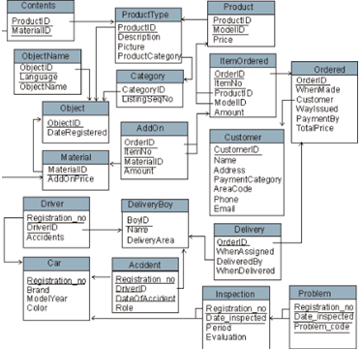
SQL duomenų bazės schema

Slide 4
SQL raktažodžiai
SELECT sakinys naudojamas įrašams iš vienos ar daugiau lentelių atrinkti; šie įrašai dažniausiai atrenkami pagal tam tikrus kriterijus.
FROM sakinyje nurodomos lentelės, iš kurių reikia išrinkti eilutes (sąryšiai gali būti nurodomi skirtingais JOIN variantais).
WHERE sakinyje nurodoma sąlyga, kurią turi tenkinti grąžinamos eilutės.
GROUP BY sąlygoje nurodoma, kad reikia grupuoti tam tikras eilutes. Grupuojant eilutes, dažniausiai naudojamos agregatinės funkcijos maksimalioms, vidutinėms ir panašioms reikšmėms išrinkti iš grupuotų eilučių.
ORDER BY sakiniu nurodoma viena ar daugiau rikiavimo sąlygų.

Slide 5
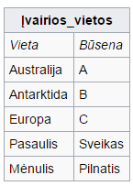
SQL užklausos pavyzdys
SELECT Būsena + ', pasauli' FROM Įvairios_vietos WHERE Vieta = 'Pasaulis';
Gražins Sveikas, pasauli
Ką gražins ši užklausa?
SELECT * FROM Įvairios_vietos;

Slide 6
Atliekame select duomenų bazėje.
Atliekame select Eclipsėje.
Išsaugome duomenis iš Eclipse į duomenų bazę.
Išsaugome duomenis iš duomenų bazės į tekstinį failą.

